Slide 1


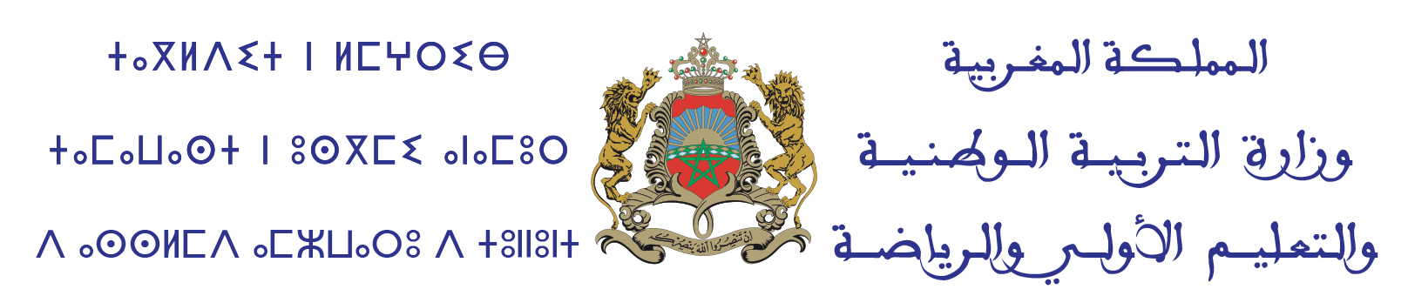
Présentation de projet
Sous thème :
réalisation d’une plateforme de gestion d’école
Réalisée par :
Kawtar Ismgane
Karima Moâ
Ilham Bouaoud
Encadrée par :
Professeur.
Rahmouni Mohamed

Slide 2
Plan des axes
Introduction
01
Présentation de projet
Présentation générale
02
La Conception:
Conception architectural
Conception de la base de données
03
La réalisation :
Environnement logiciel
Technologies utilisées
Interfaces de plateforme
Conclusion

Slide 3
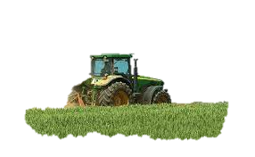
Introduction
Dans le contexte de cette transformation numérique, la nécessité d'optimiser les processus administratifs au sein des établissements éducatifs devient de plus en plus cruciale. Le présent projet vise à répondre à cette exigence en développant une application de gestion d'école robuste et polyvalente, reposant sur les technologies de développement web telles que PHP et MySQL.

Slide 4
01. Présentation du projet
II. Les taches effectuées

Slide 5
01
Présentation Générale
Présentation général du projet
Notre projet porte sur la création d'une plateforme dédiée aux professeurs et étudiants de l’École Normale Supérieure de Rabat, dans le but de faciliter rationaliser les processus administratifs, améliorer l'efficacité au sein de l'établissement et permettant aux professeurs de changer leurs emplois du temps. En automatisant la gestion des étudiants, des enseignants, des cours et des emplois du temps, cette application a pour but de rendre les opérations de l'école plus simples et moins chronophages.

Slide 6
02 La conception
II. Les taches effectuées

Slide 7
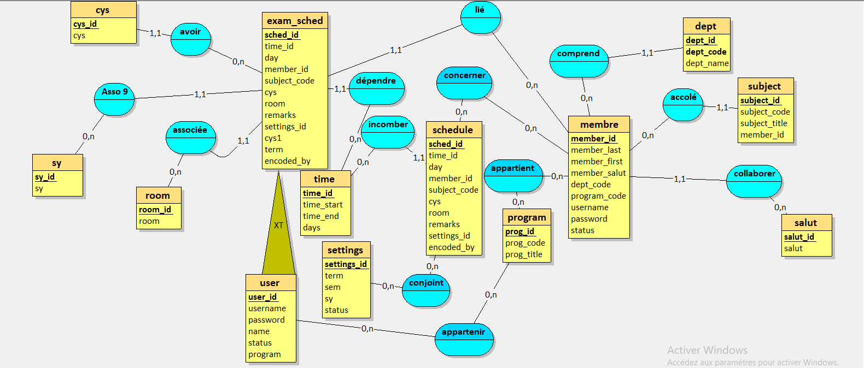
02
Conception de la base de données
MCD

Slide 8
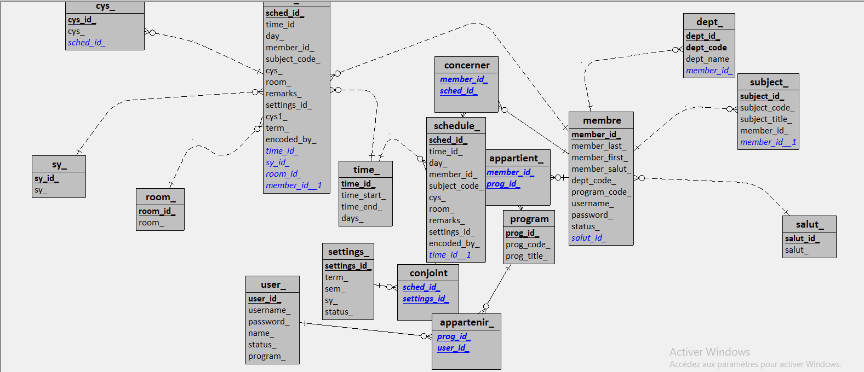
02
Conception de la base de données
MLD

Slide 9
02 La réalisation
II. Les taches effectuées

Slide 10


01
Environnement logiciel
Wamp: est un logiciel qui permet de créer et de gérer un environnement de développement web sur un ordinateur local. L'acronyme "WAMP" signifie Windows, Apache, MySQL et PHP, ce qui représente les principaux composants de WampServer.
phpMyAdmin: phpMyAdmin est une application web open source conçue pour gérer et administrer des bases de données MySQL.

Slide 11






02
Technologies adoptées
CSS
(cascading style sheet)
Php
(Hypertext Preprocessor)
HTML
(HyperText markup langauge)
Javascript
Bootstrap
SQL
(Structured Query Language)

Slide 12
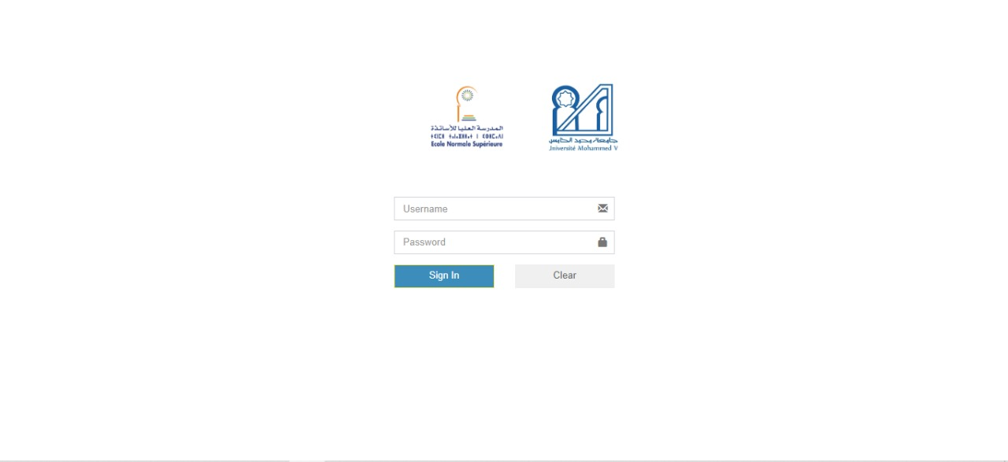
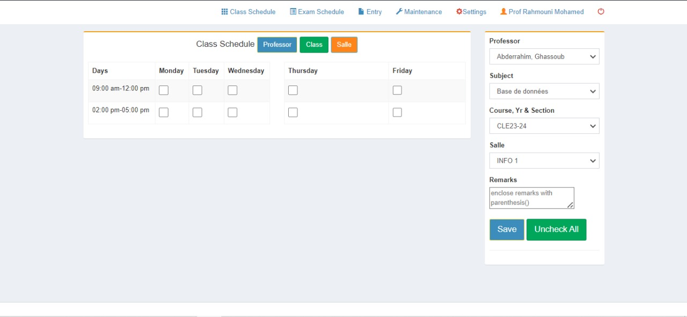
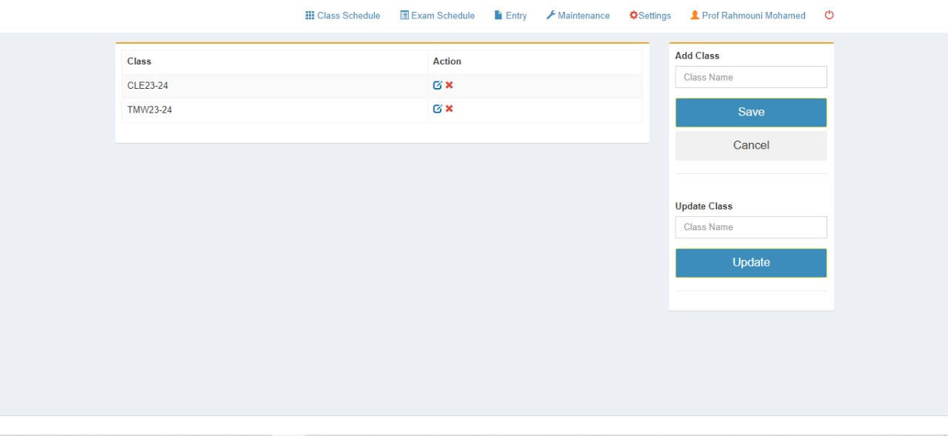
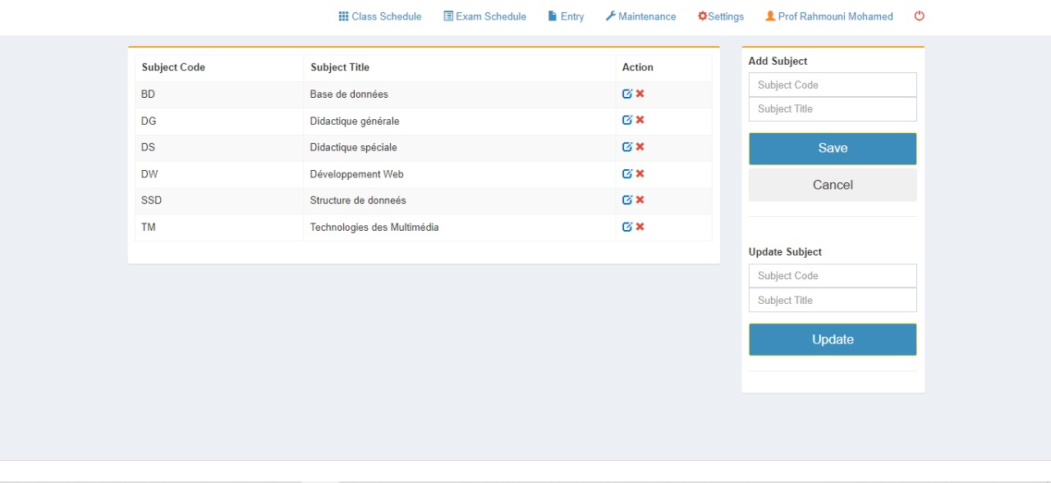
03
Interfaces de plateforme

Slide 13
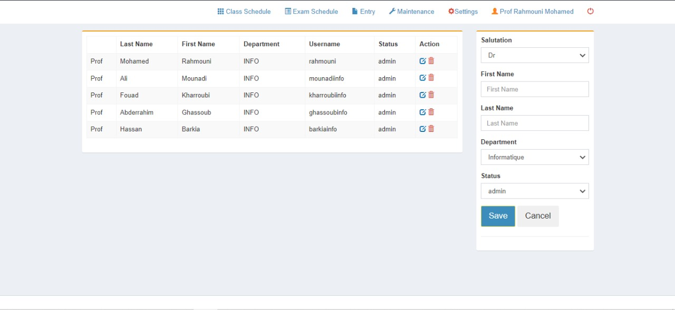
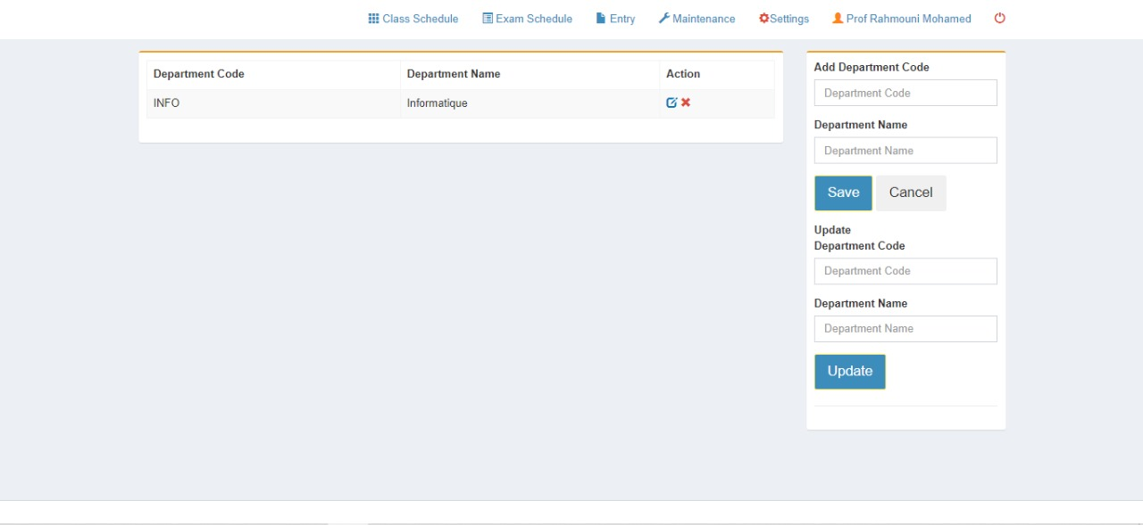
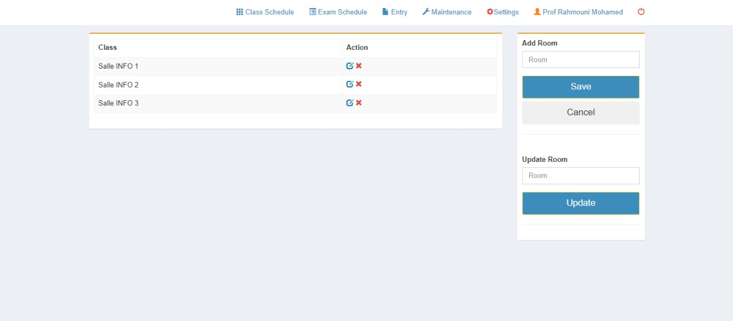
03
Interfaces de plateforme

Slide 14
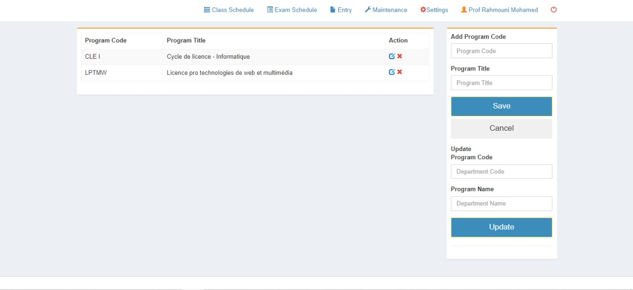
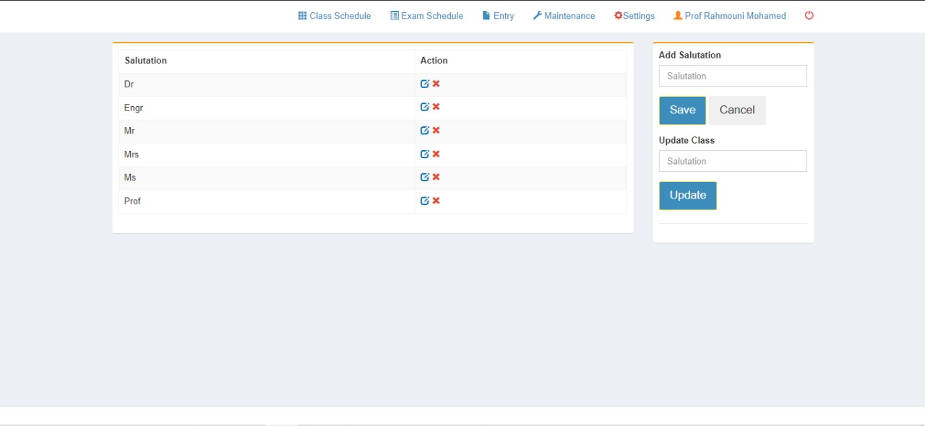
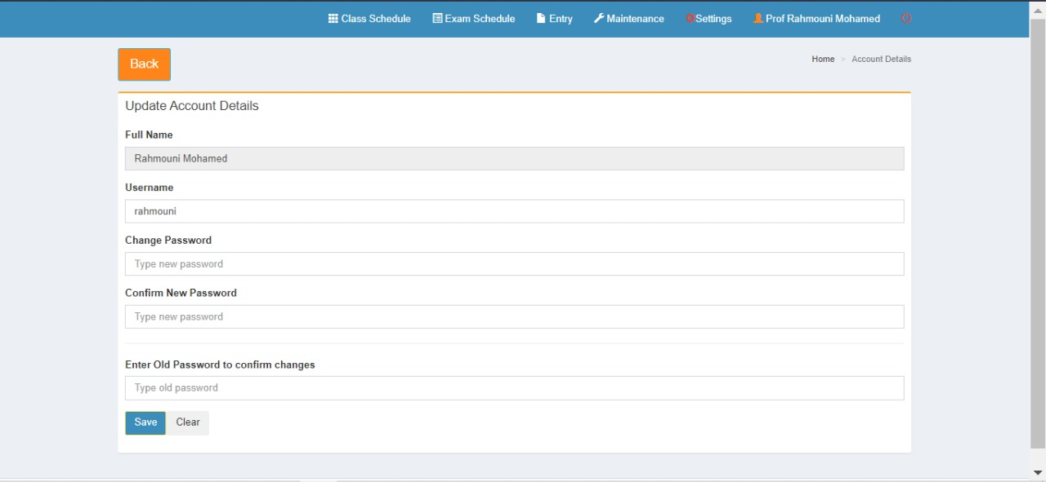
03
Interfaces de plateforme

Slide 15
Merci pour votre attention

